Slide 1
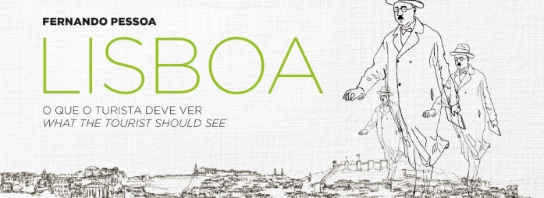
A memoria dun lugar é tamén
a memoria dun amor (Fernando Pessoa)

Slide 2
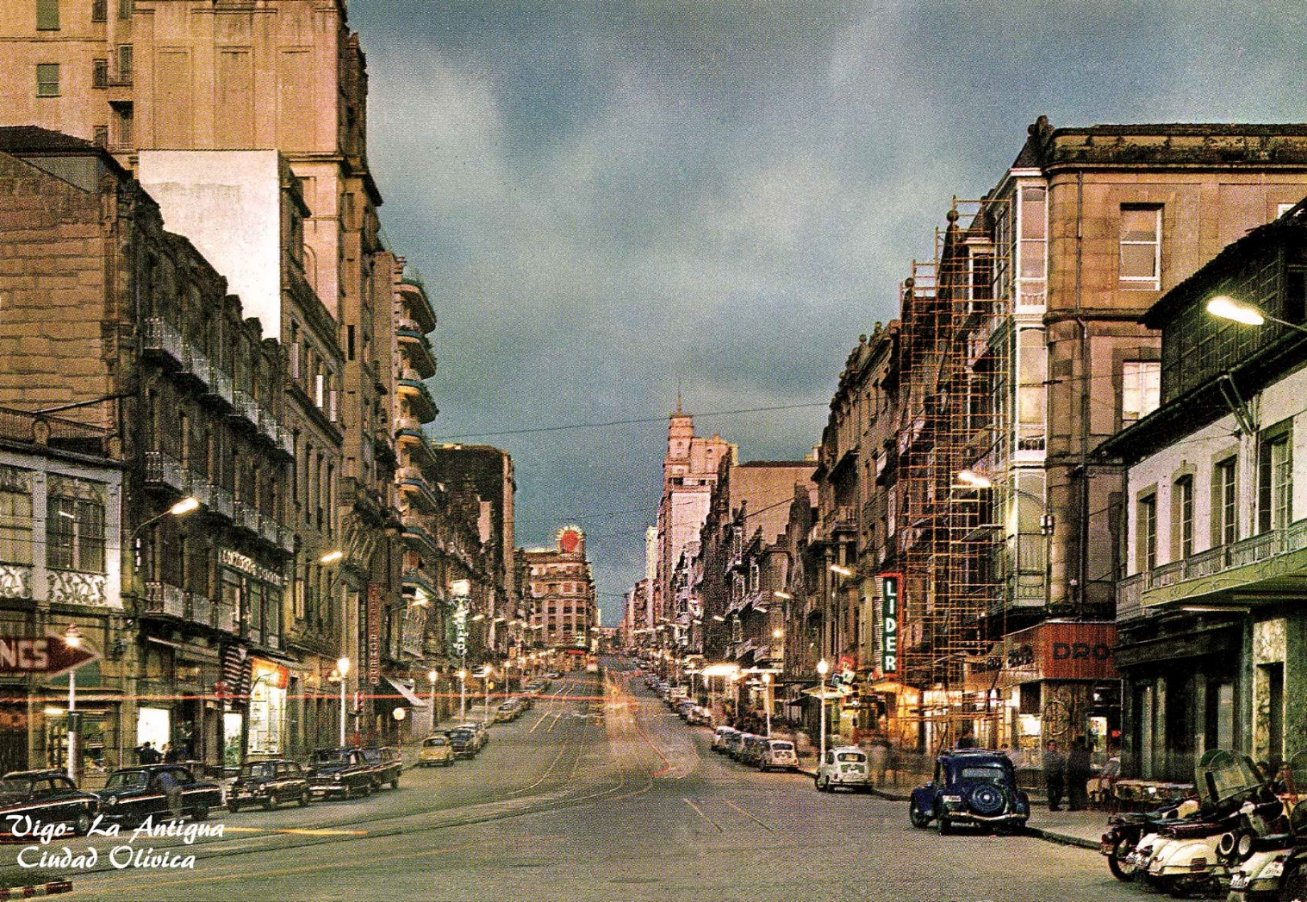
O amor á cidade, un motor narrativo

Slide 3
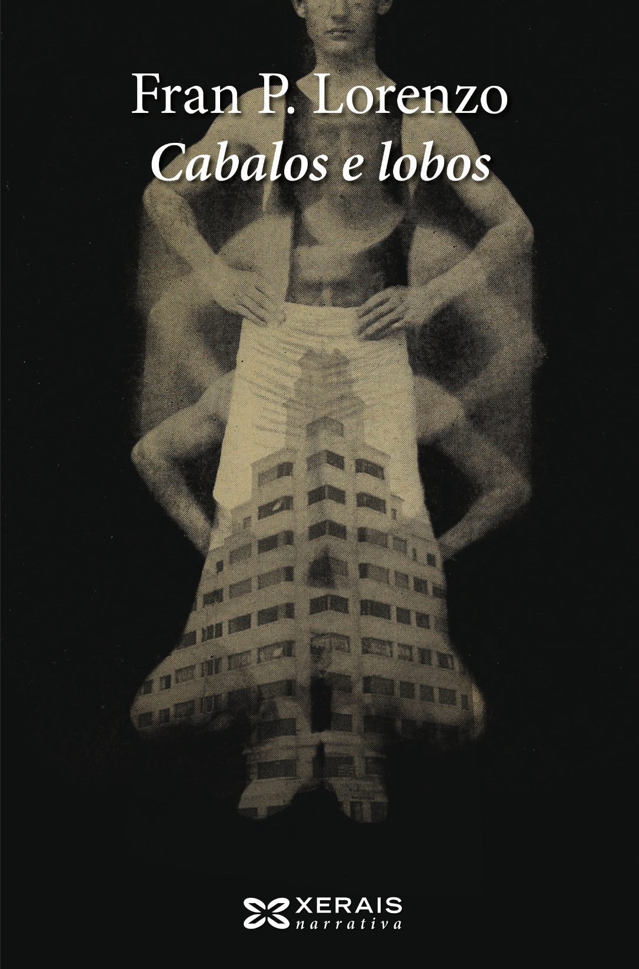

Slide 4
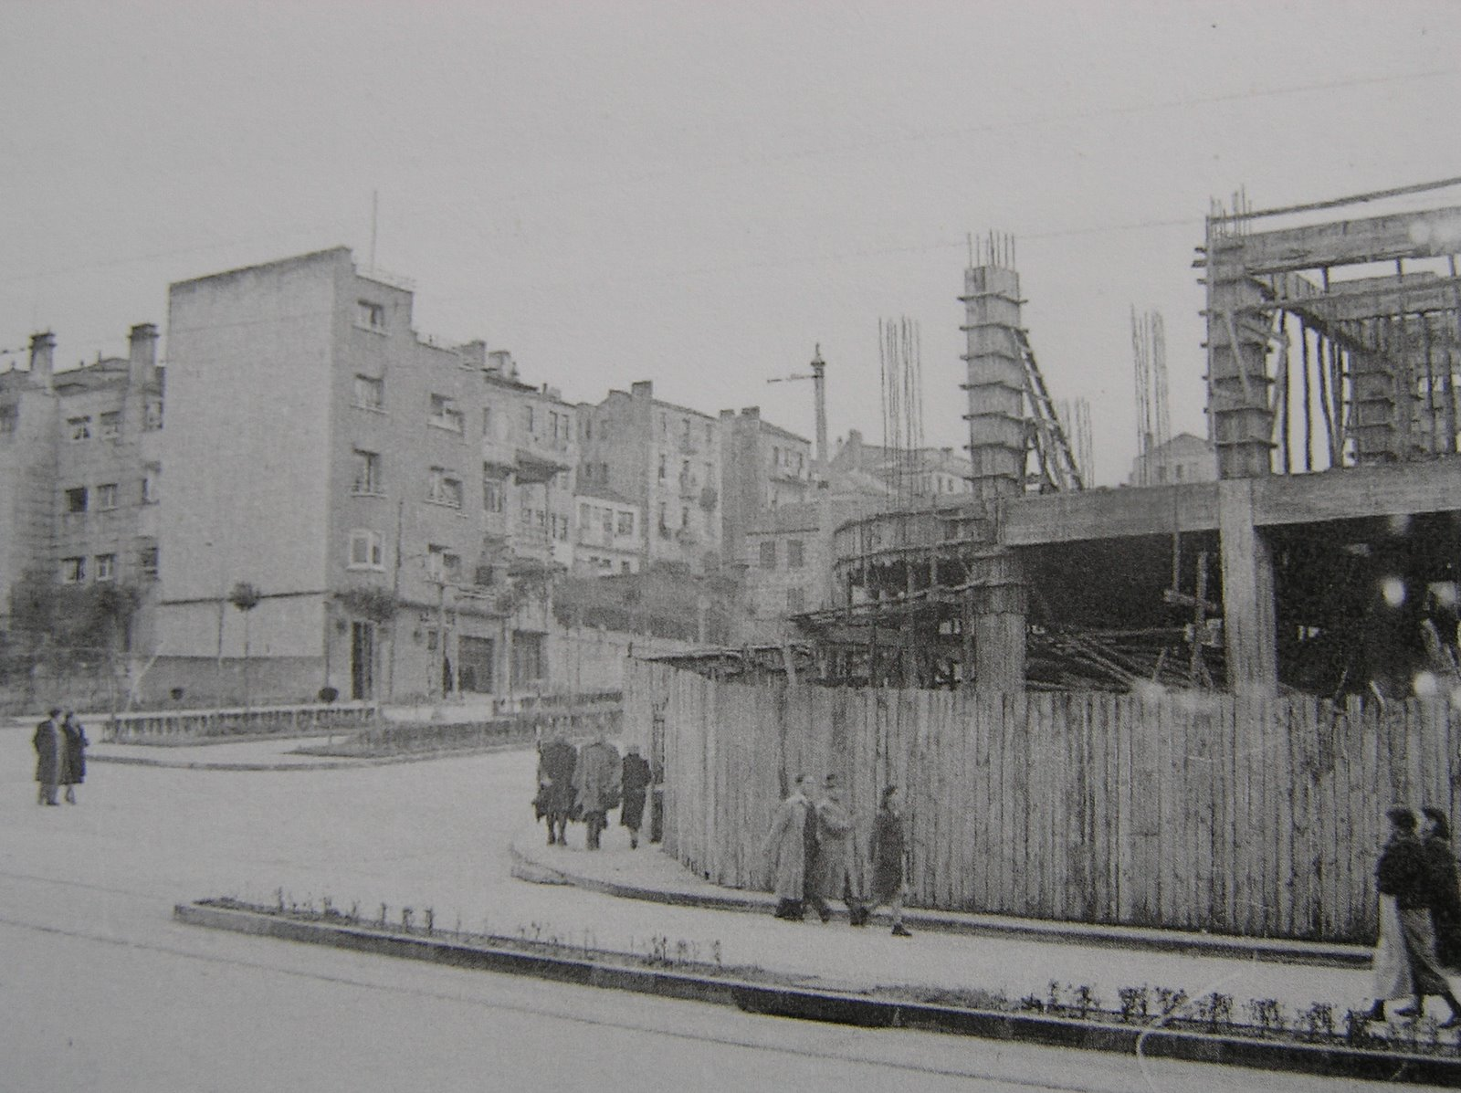
Edificio Albo. Gran Vía nº2 (1942-1949)

Slide 5
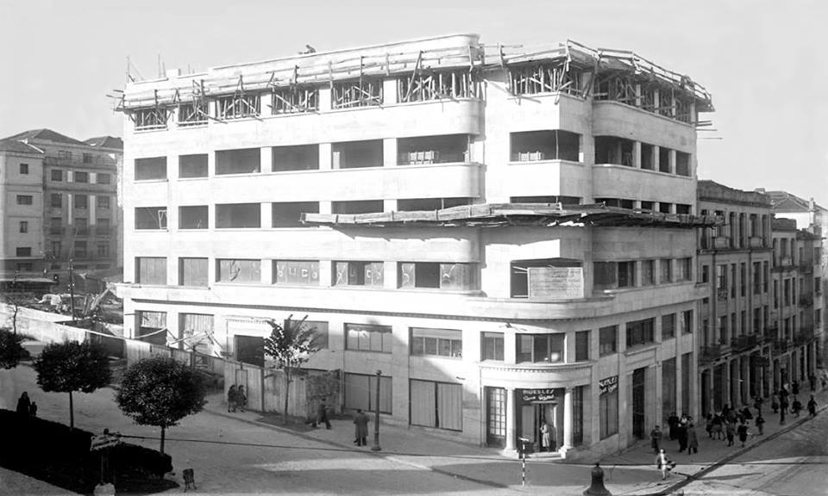

Slide 6
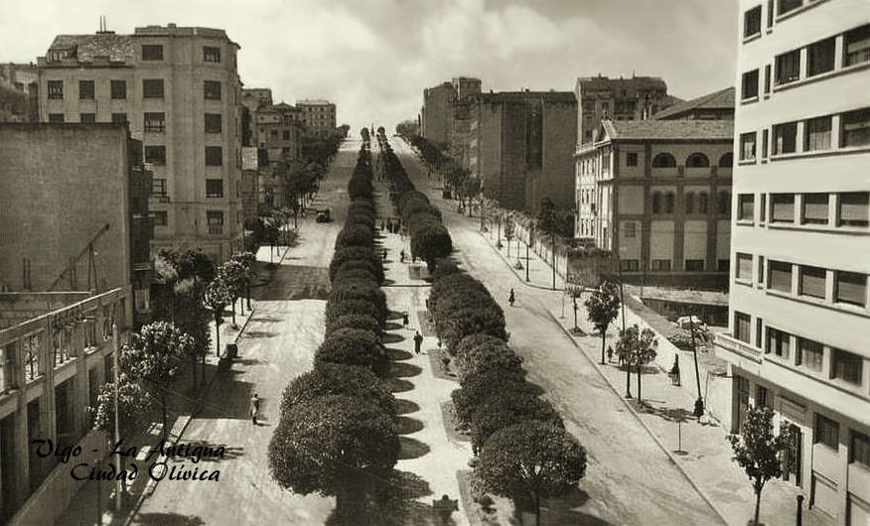

Slide 7
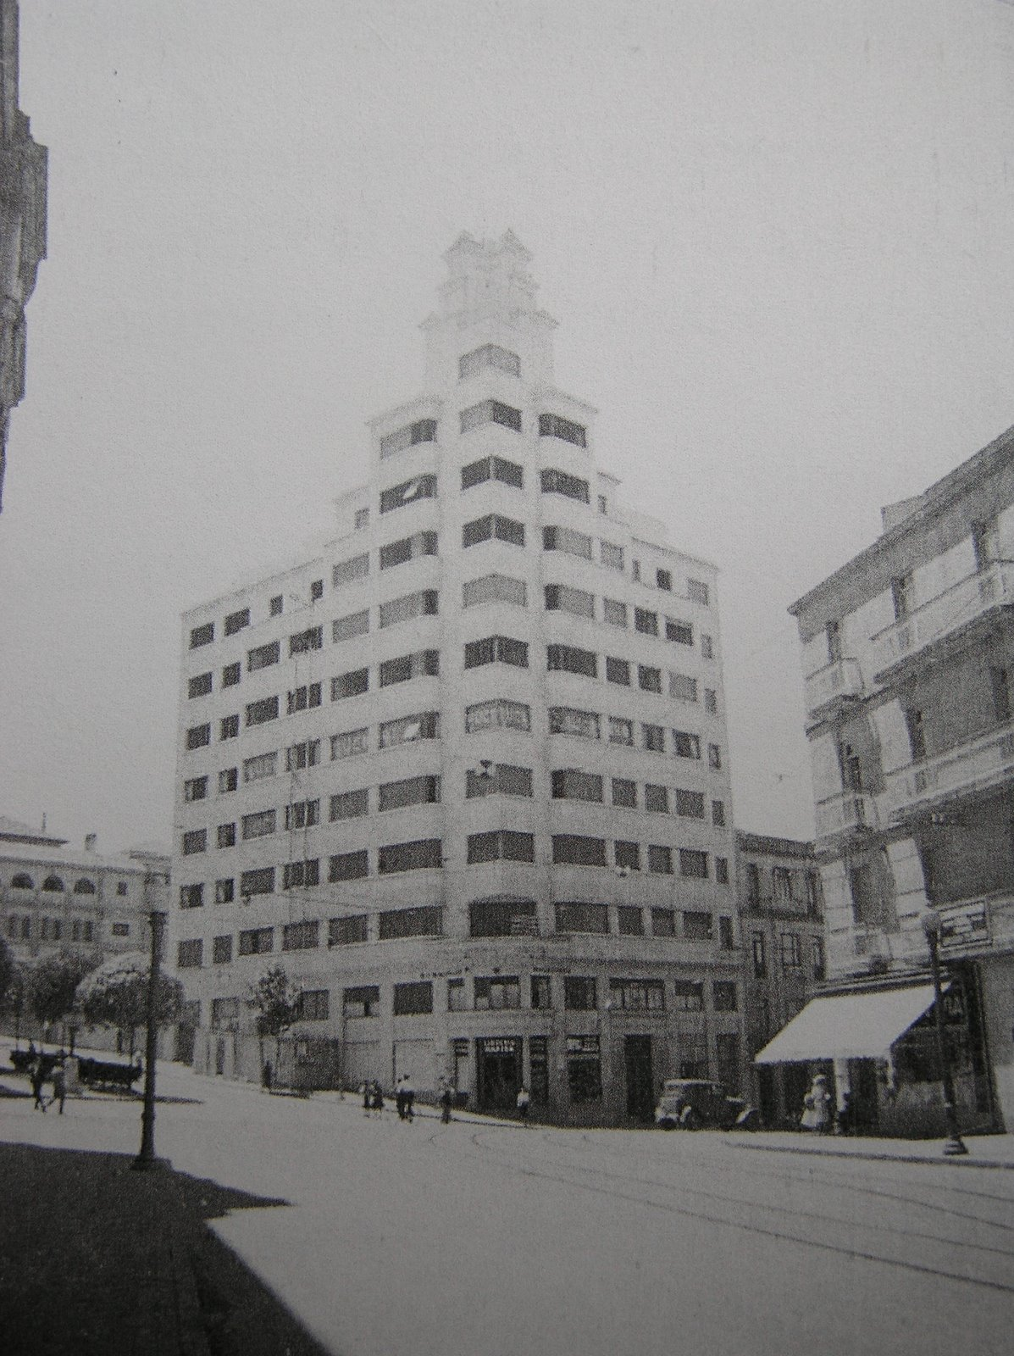

Slide 8
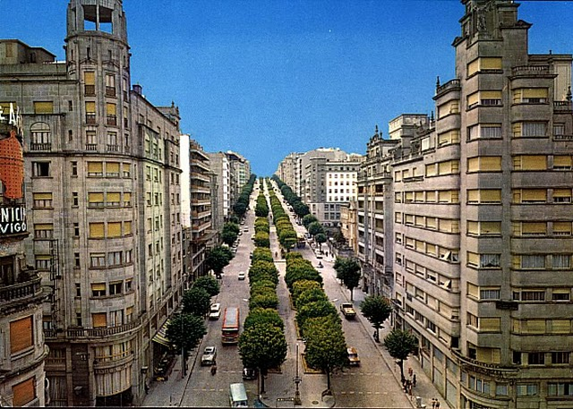

Slide 9
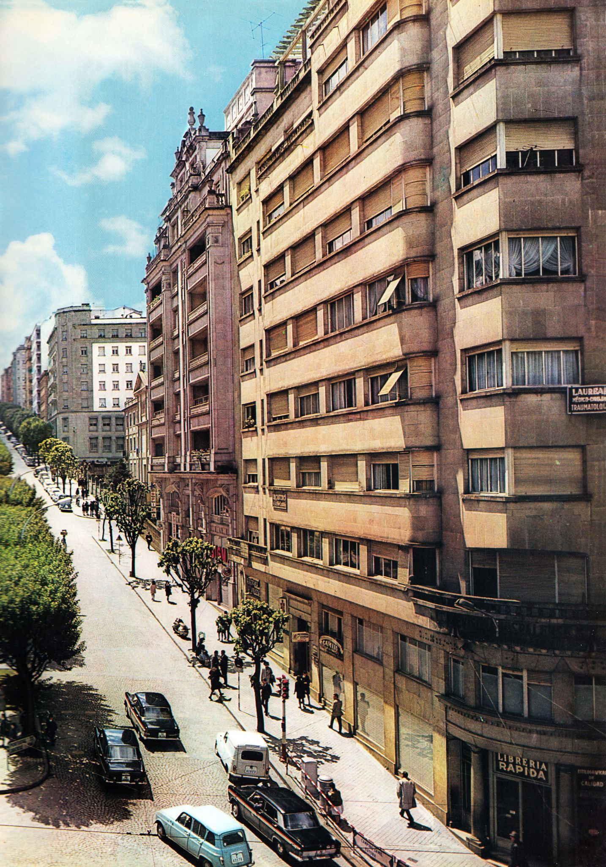

Slide 10
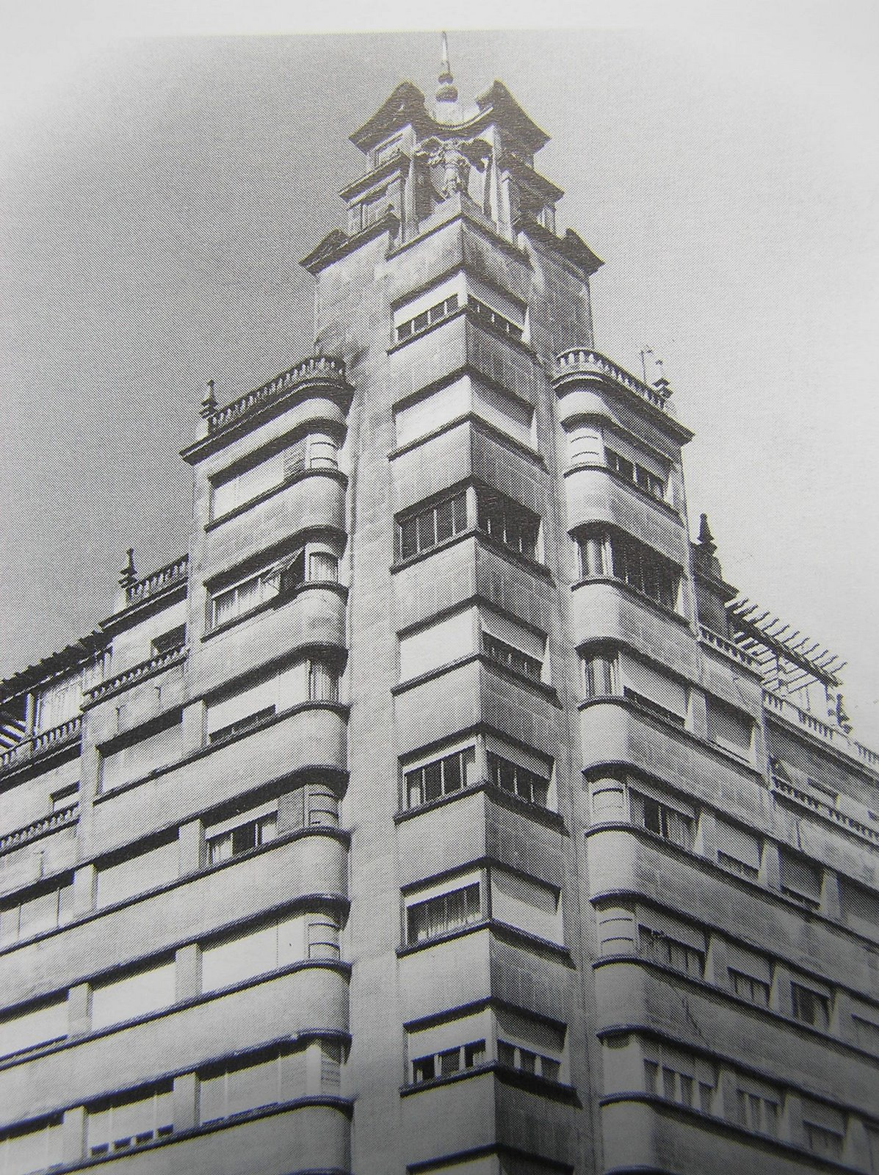

Slide 11
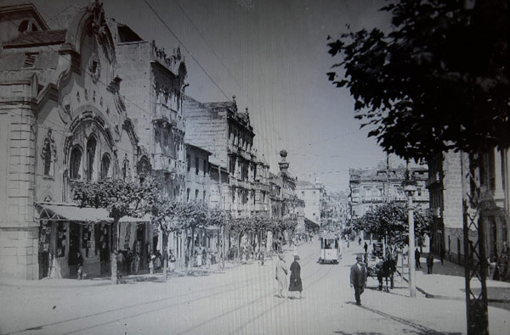
Cine Odeón, derrubado en 1969

Slide 12
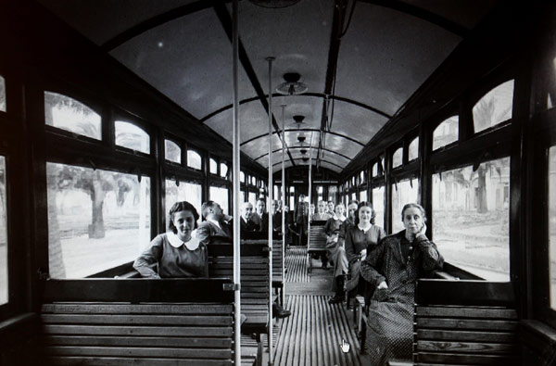
A cicatriz invisíbel do tranvía

Slide 13
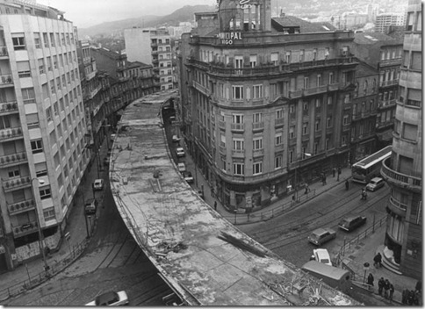
...e do Scalextric

Slide 14
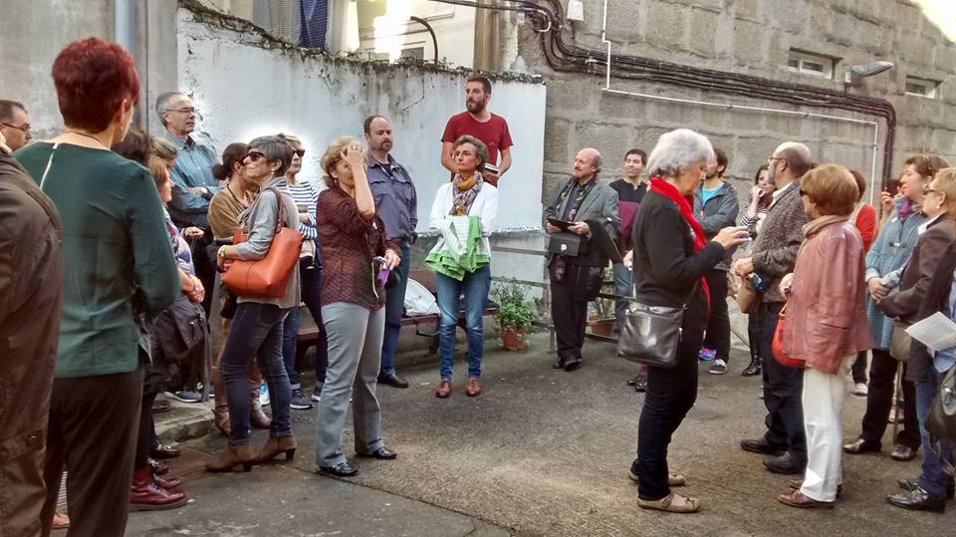

Slide 15
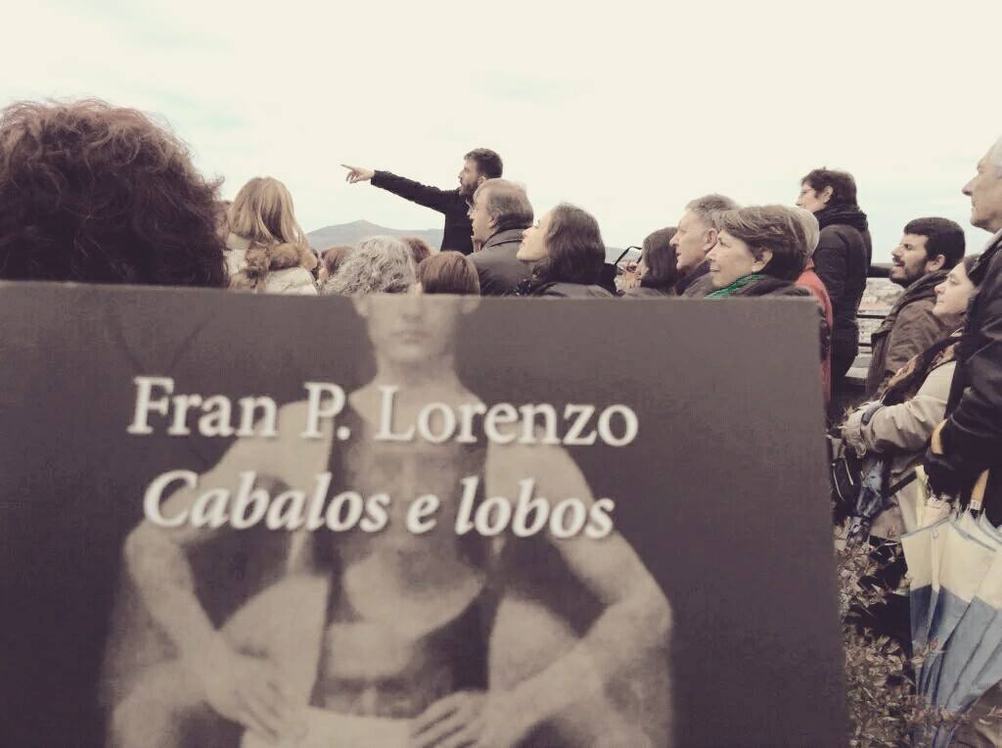

Slide 17
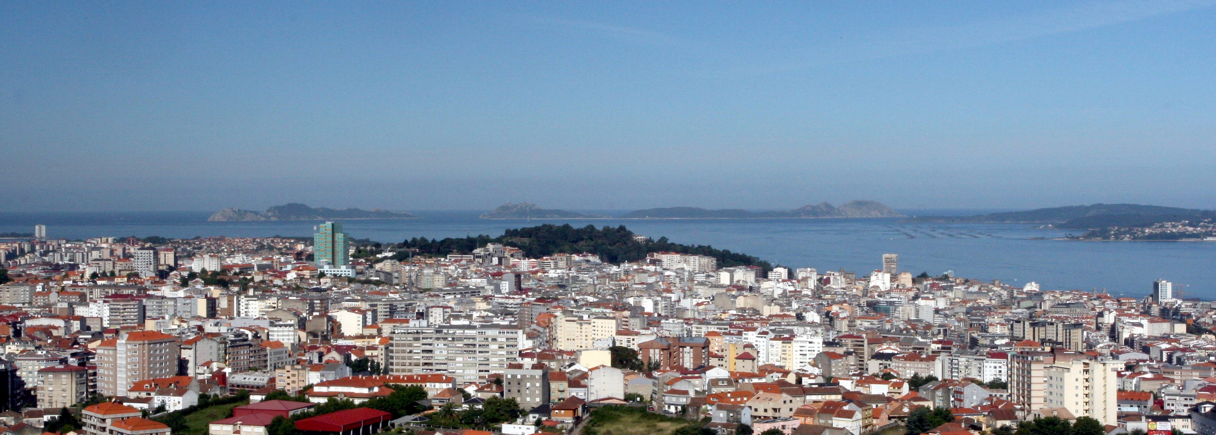
Sei onde estás cidade
En que casos, perante cal perigo
Que ás veces merodea un corazón veloz,
Eu procuro volver (Ramiro Fonte)

